Slide 1
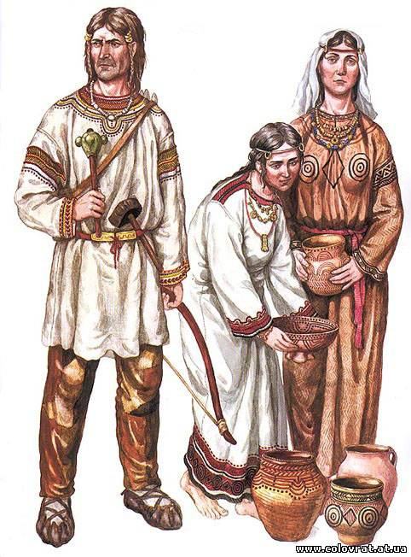
2 группа:
Одежда славян

Slide 2
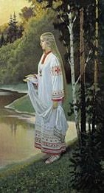
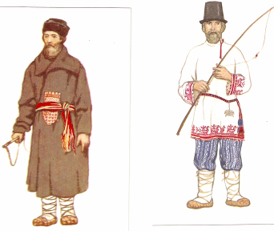
Женщины носили длинные рубашки (платья).
Мужчины были одеты в просторные, подпоясанные кожаными ремнями рубахи и штаны из грубого холста. В холода надевали на голову
войлочные или меховые
шапки. На ногах носили
лапти, сплетённые из лыка
или туфли, сшитые из
целого куска мягкой кожи.

